Slide 1
모던 자바스크립트
Deep Dive

Slide 2
17장_생성자 함수에 의한 객체 생성

Slide 3
생성자 함수에 의한 객체 생성
객체 리터럴에 의한 객체 생성 방식은 가장 일반적이고 간단한 객체 생성 방식
이번 장에서는 다양한 객체 생성 방식 중에서 생성자 함수를 사용하여 객체를 생성하는 방식을 살펴본다.
또한 객체 리터럴에 의한 객체 생성 방식과 생성자 함수에 의한 객체 생성 방식의 장단점을 알아보자

Slide 4
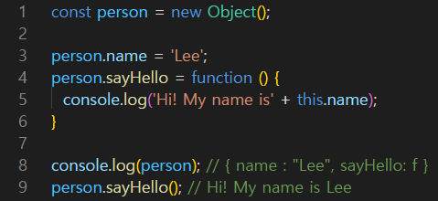
Object 생성자 함수
new 연산자와 함께 Object 생성자 함수를 호출하면 빈 객체를 생성하여 반환
이후 프로퍼티 또는 메서드를 추가하여 객체 완성
자바스크립트는 Object 이외에도 String, Number, Boolean, Function, Array, Date, RegExp, Promise 등의
‘빌트인 생성자 함수’를 제공
Object 생성자 함수를 사용해 객체를 생성하는 방식은, 특별한 이유(?)가 없다면 그다지 유용해 보이지 않음.
※ 생성자 함수
new 연산자와 함께 호출하여 객체(인스턴스)를 생성하는 함수
※ 인스턴스
생성자 함수에 의해 생성된 객체

Slide 5
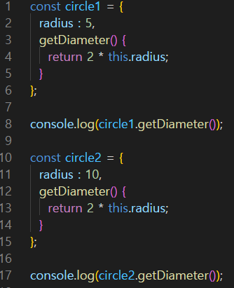
생성자 함수
객체 리터럴에 의한 객체 생성 방식 문제점
장점으로는, 직관적이고 간편
단점으로는, 동일한 프로퍼티, 메서드를 갖는 객체를 여러 개 생성하는 경우, 매번 기술해야 함
프로퍼티는 객체마다 다를 수 있지만, 메서드는 동일한 경우가 일반적
동일한 메서드가 두 번 기술됨

Slide 6
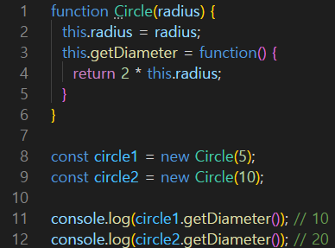
생성자 함수
생성자 함수에 의한 객체 생성 방식의 장점
생성자 함수는 객체를 생성하기 위한 템플릿처럼 사용

Slide 7
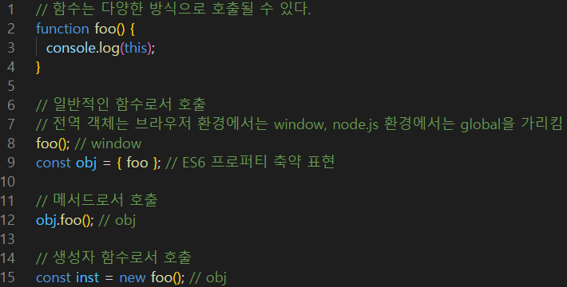
생성자 함수
this
this는 객체 자신의 프로퍼티나 메서드를 참조하기 위한 자기 참조 변수(self-referencing variable)
this가 가리키는 값, 즉 this바인딩은 함수 호출 방식에 따라 동적으로 결정
함수 호출 방식 | This가 가리키는 값(this 바인딩)
일반 함수로서 호출 | 전역 객체
메서드로서 호출 | 메서스들 호출한 객체
생성자 함수로서 호출 | 생성자 함수가 생성할 인스턴스

Slide 8
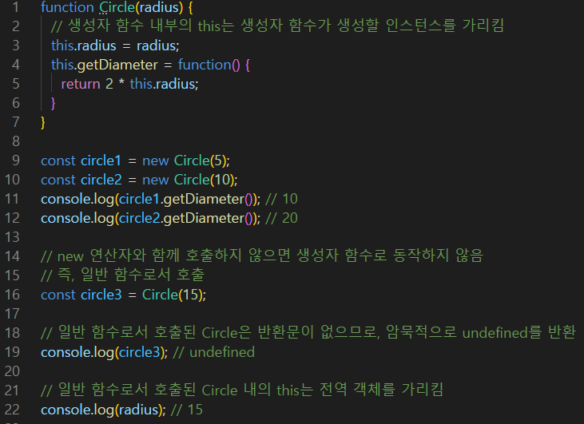
생성자 함수
this
클래스 기반 객체지향 언어의 생성자와는 다르게, 일반 함수와 동일한 방법으로 생성자 함수를 정의
new 연산자와 함께 호출하면, 해당 함수는 생성자 함수로 동작
new 연산자와 함께 호출하지 않으면, 일반 함수로 동작

